Slide 1

Computer
Architecture
20174627 김혜진

Slide 2
incr() 함수

Slide 3
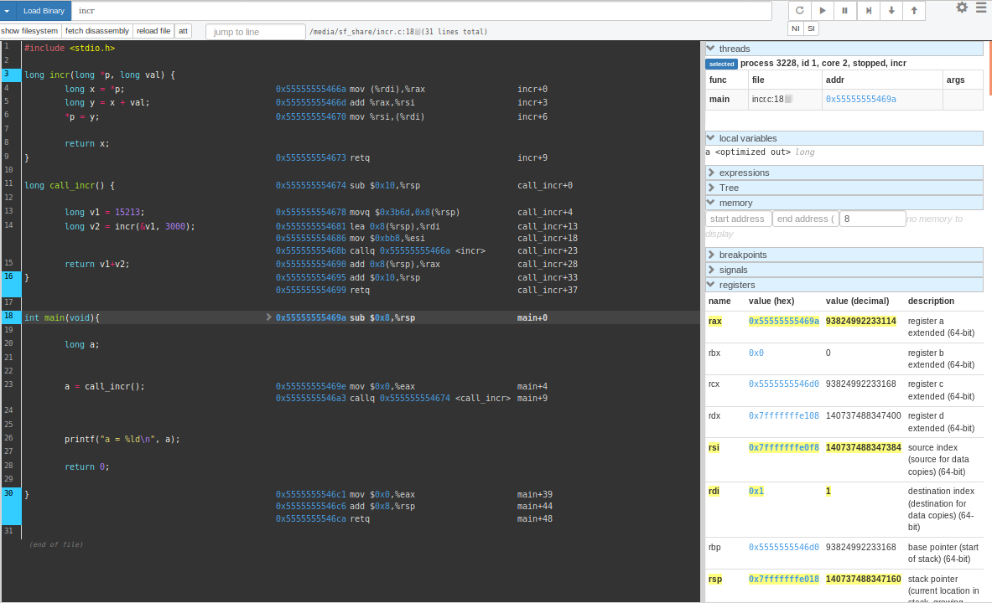
call_incr() 실행 화면

Slide 4
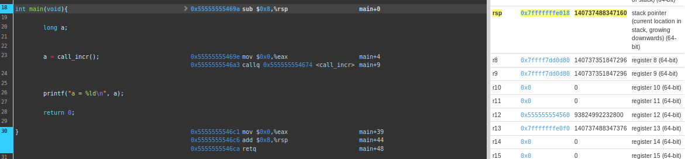
call_incr() 추적 및 분석
%rsp는 스택의 TOP으로 레지스터 정보를 보면 스택포인터인것을 알 수 있다.
스택은 함수가 호출-리턴 까지의 상태를 저장하는 공간이다.
현재는 0값으로, 아무런 호출도 되지 않은 상태이며 리턴 된 값도 없는 초기상태이다.

Slide 5
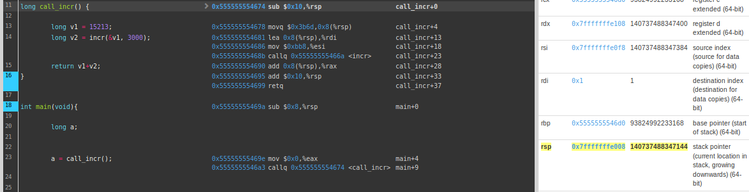
call_incr() 추적 및 분석
%eax에 %eax값을 넣어준 후,
스택에 복귀할 주소를 저장한 후,
호출된 함수로 이동한다.

Slide 6
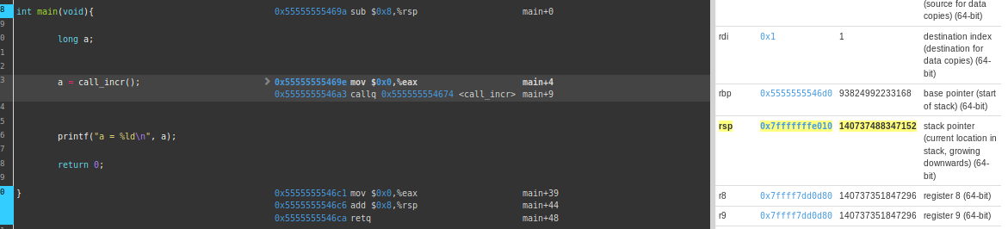
call_incr() 추적 및 분석
%rsp 에서 $0x10의 값을 가지고 call_incr 함수로 이동 한 것을 확인 할 수 있다.
%0x0의 값을 %eax에 복사해준다.

Slide 7
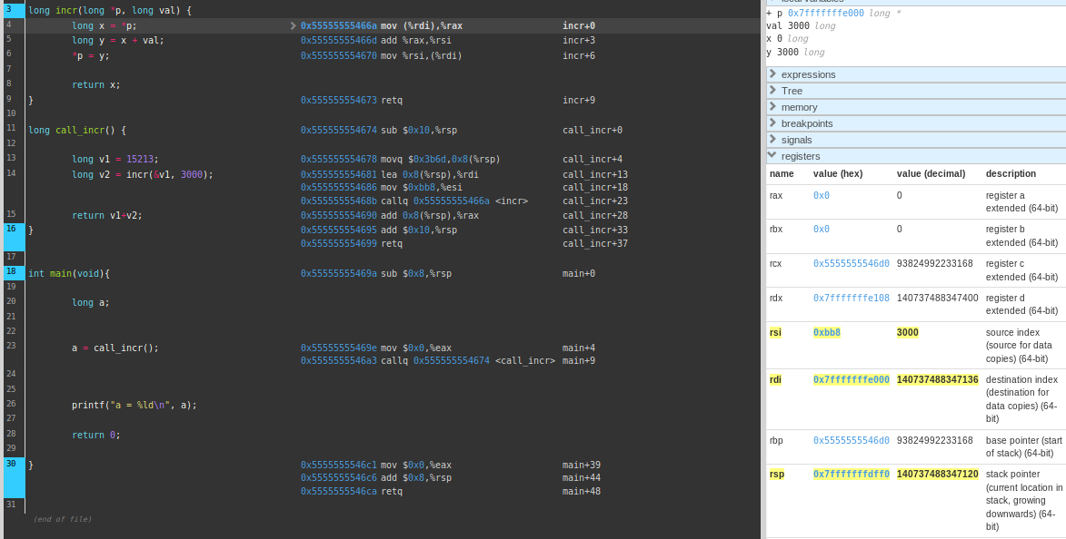
call_incr() 추적 및 분석
%rdi의 메모리 값을 %rax 값에 대입해준다.
%rax 값을 %rsi값이랑 더해준다.
%rsi의 값을 %rdi값에 넣어준다.

Slide 8
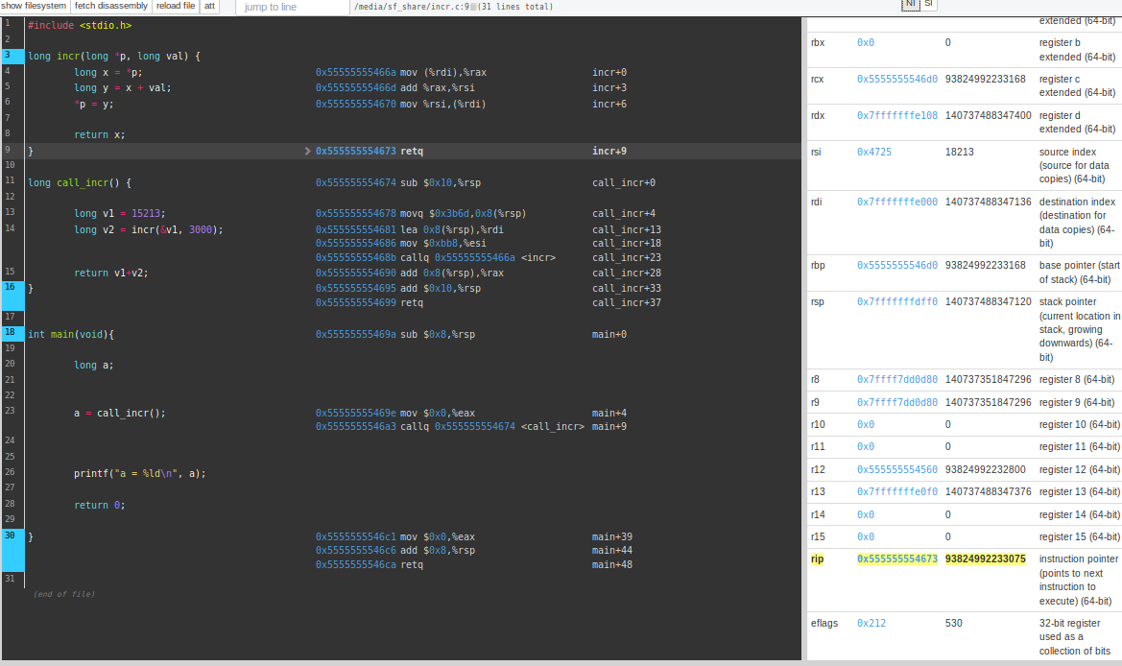
call_incr() 추적 및 분석
0x8주소 만큼의 %rsp값을 %rax에 넣어 더해준다.
$0x10의 값을 $rap값과 더해준다.
마지막으로 해당 값을 리턴

Slide 9
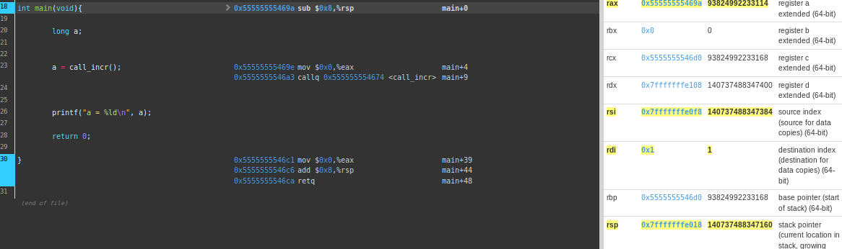

call_incr() 추적 및 분석
inar() 함수에서 최종적으로 나온 값을 가지고
main() 함수로 내려와 결과적으로
a = 33426을 리턴하게 된다.

